Slide 1
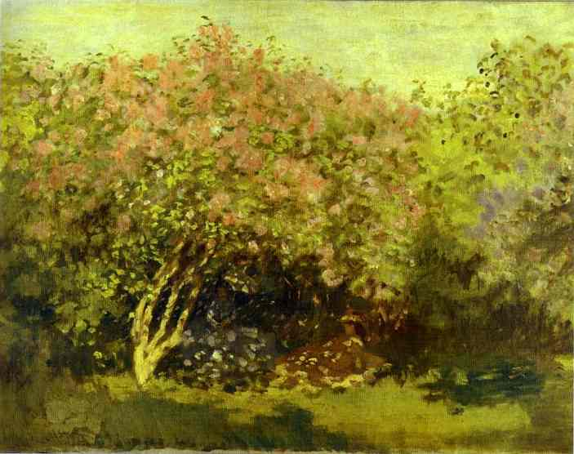

Slide 2
Какая тема нашего урока?
Впечатление
(Клод Моне)

Slide 3
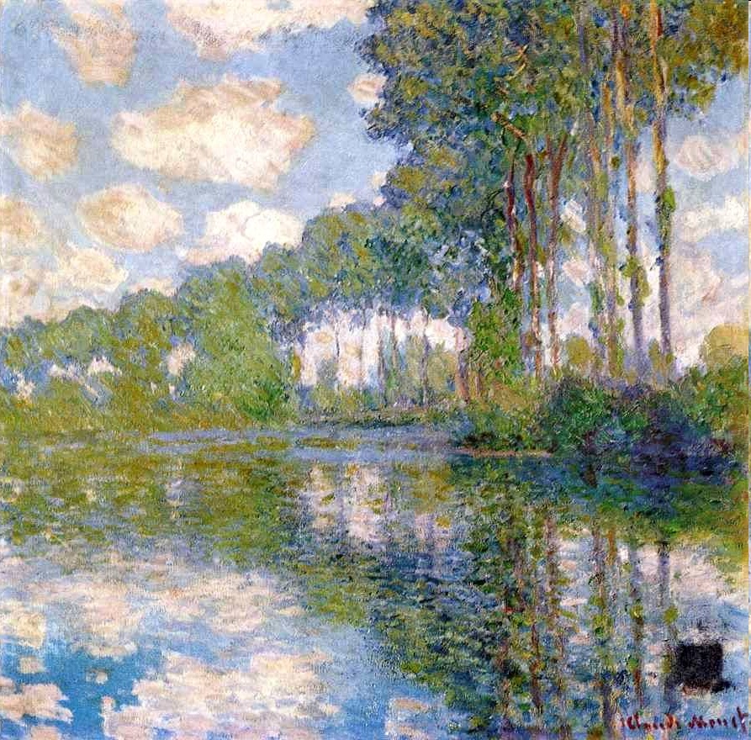
Импрессионизм
Пейзаж-впечатление

Slide 4
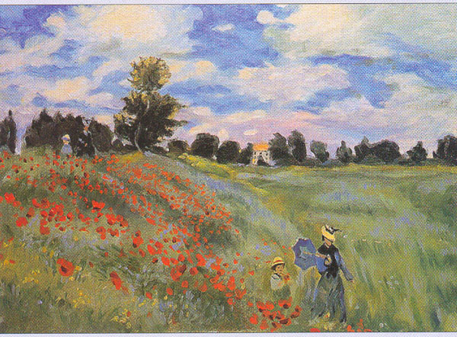
Поле маков
(Клод Моне)

Slide 5
Тест «Импрессионизм»
1. Что означает понятие «импрессионизм» в переводе с французского impression?
А) восторг Б) впечатление В) восхищение
2. Назовите автора картины «Олимпия».
А) Клод Моне Б) Эдуард Мане В) Эдгар Дега
3. О какой картине идёт речь:
« Многочисленная охрана бессильна перед натиском разъярённой толпы. На следующий день картину размещают так высоко, чтобы возмущённая публика не смогла в ярости пронзить её острым зонтиком».
А) «Завтрак на траве» Б) «Абсент» В) «Олимпия»
4. « Вольный воздух» (от французского pleiair) для художников – импрессионистов это:
А) пленер Б) пастель В) передача света
5. К какому из художников принадлежат данные картины «Бульвар Капуцинок в Париже», «Кувшинки», «Впечатление. Восход Солнца», «Стог сена в Живерни».
А) Э.Мане Б) К.Моне В) Э.Дега
Ответы
1-Б 2-Б 3-В 4-А 5-Б

Slide 6
Вслушайтесь
Вчитывайтесь
Вдумывайтесь
Присматривайтесь
Прочувствуйте
Попробуйте
Творите!
Тополя
(Клод Моне)

Slide 7
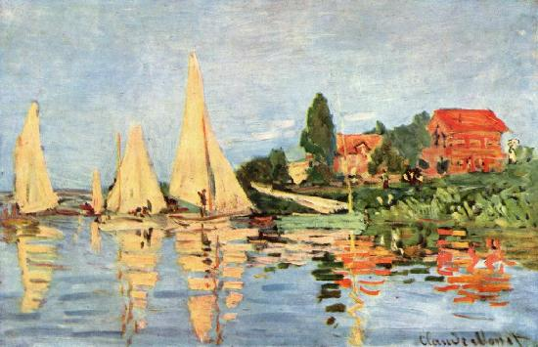
Регата в Аржантёе
(Клод Моне)

Slide 8
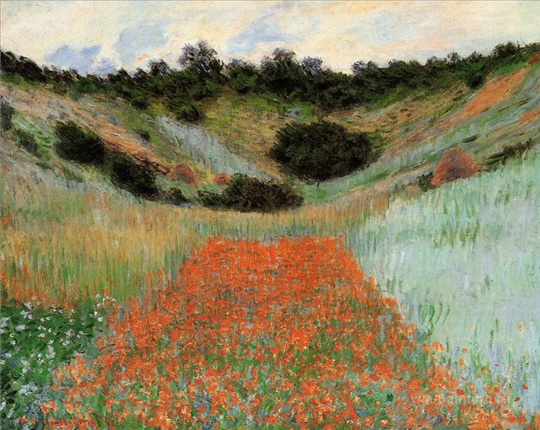
Живопись
Музыка
Литература

Slide 9
Стог сена в Живерни
(Клод Моне)

Slide 10
Вокзал Сен-Лазар Эдуард Мане

Slide 11
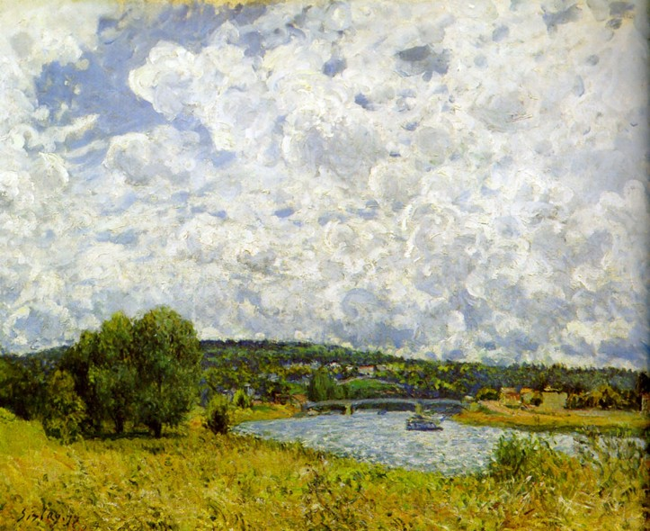
Сена в Сюресне Альфред Сислей

Slide 12
Импрессионизм в музыке
Лунный свет
Клод Дебюсси
(22.08. 1862 г.- 25 .03. 1918 г.)

Slide 13
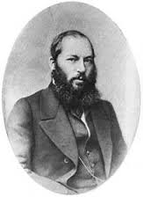
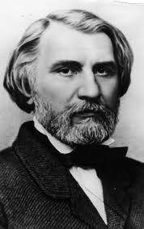
Импрессионизм в литературе
«Весенний дождь».
Афана́сий Афана́сьевич Фет
(1820-1892)
Ива́н Серге́евич Турге́нев
(1818-1883)

Slide 14
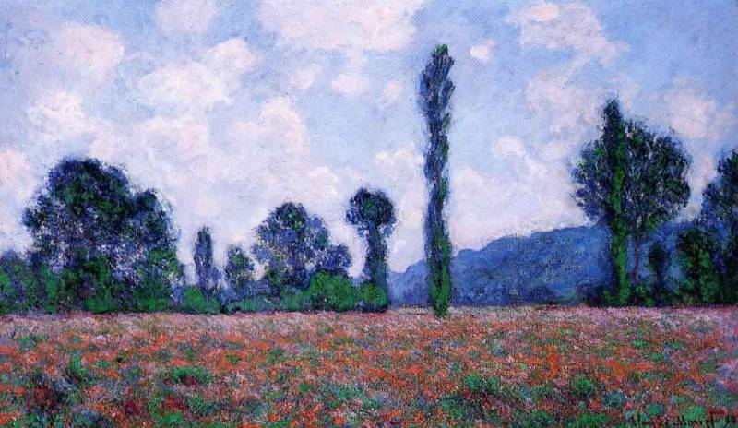
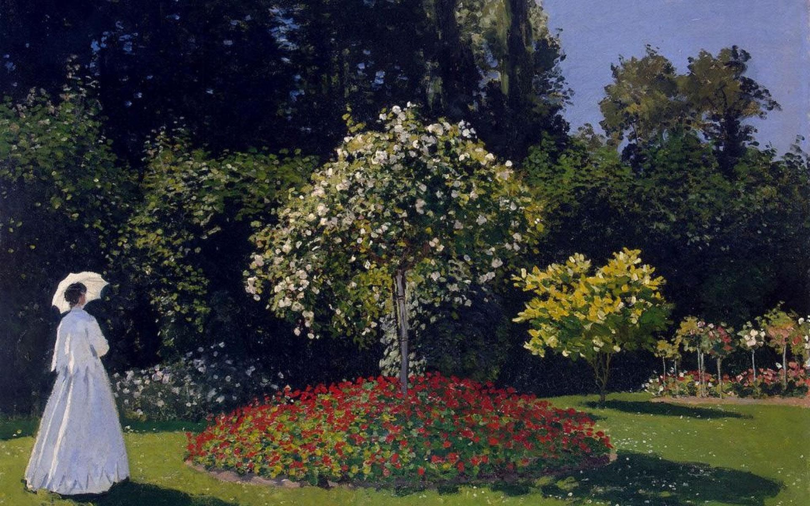

Slide 15
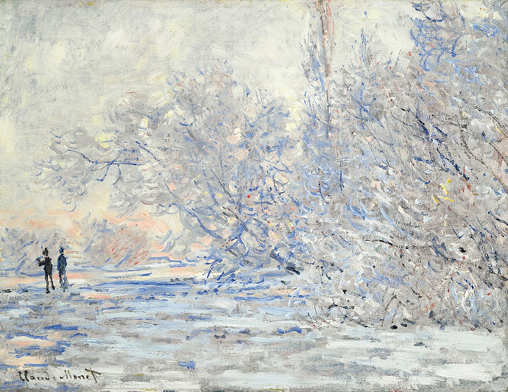
Пейзаж-впечатление ...
Пейзаж-впечатление ...

Slide 16
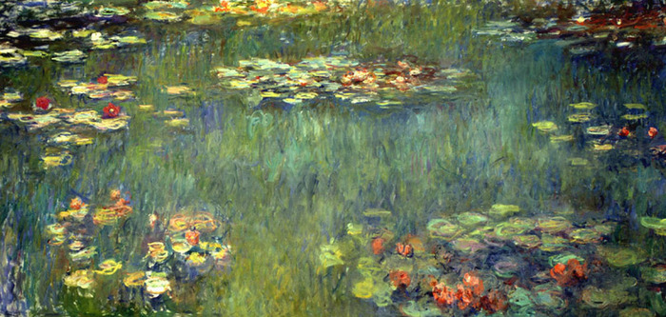
Домашнее задание
Прочитать в учебнике стр.234-236 «Последователи импрессионистов»
Анализ произведения живописи по алгоритму (на выбора)
* Составить презентацию (слайд – шоу) «Живопись и музыка» на тему «импрессионизм»

